Slide 1
Ах, лето!
Составила:
Е.Г. Предыбайлова
воспитатель
высшей
категории
МБДОУ д/с № 2
с. Белая Глина
2024 год

Slide 2
Руководители проекта:
Рудакова Елена Владимировна, учитель – логопед I квалифика-ционной категории
Е.Г. Предыбайлова, воспитатель Высшей квалификационной категории
С.В. Вартанян, музыкальный руководитель I квалификационной категории
Участники проекта:
воспитанники старшей группы, воспитатель, учитель-логопед, музыкальный руководитель, родители

Slide 3
Тип проекта:
По количеству участников – коллективный
По направленности – практико-ориентированный
По контингенту – одновозрастной
По продолжительности – краткосрочный

Slide 4
Актуальность проекта:
Формирование здорового образа жизни
Повышение двигательной активности
Обогащение знаний, активизация мыслительных процессов у детей подготовительной группы

Slide 5
Проблема, цель проекта:
Проблема:
Дети старшего дошкольного возраста владеют не достаточными знаниями о природе, погоде летом, о многообразии летних развлечений.
Цель:
Обогащение впечатлений детей о разнообразии природы летом.
Обогащение и расширение представления детей о влиянии тепла, солнечного света на жизнь людей, животных и растений.
Оздоровление, укрепление иммунной системы детского организма.
Развитие речи детей, автоматизация поставленных звуков, ввод их в спонтанную речь

Slide 6
Задачи проекта:
Создание условий, обеспечивающих охрану жизни и здоровья детей
Воспитание у детей желания беречь и защищать природу
Расширение знаний детей о сезонных изменениях в природе
Развитие познавательного интереса, формирование навыков экспериментирования
Автоматизация поставленных звуков в стихах, спонтанной речи
Способствование активному вовлечению родителей в совместную деятельность с ребёнком в условиях семьи и детского сада

Slide 7
Предварительная работа:
1. Беседы:
«Солнце, воздух и вода – наши верные друзья»
«На зарядку становись!»
«Наши привычки – полезные и вредные»
«Витамины»
2. Наблюдения за птицами и насекомыми на прогулке
3. Выставка поделок из овощей и фруктов «Фруктовощемания»
4. Заучивание стихов о лете
5. Составление рассказов на тему: «Летние развлечения»
6. Рассматривание иллюстраций и чтение художественной литературы по теме: «Лето»

Slide 8
Выполнение проекта:
I этап. Разработка проекта
Составление плана мероприятий на летний период
Опрос воспитанников и их родителей на тему «Какие развлечения вы хотели бы провести летом?»

Slide 9
Выполнение проекта:
II этап. Выполнение проекта
Формы и методы работы с детьми:
Знакомство со стихотворениями для заучивания
Разбор «трудных» слов (сложной слоговой структуры),
объяснение непонятных слов
Повторение стихотворных строк за логопедом с правильным артикулированием поставленных звуков, в умеренном темпе, с выразительной интонацией.

Slide 10
Выполнение проекта:
II этап. Выполнение проекта
Формы и методы работы с детьми:
Беседы:
«Солнце, воздух и вода – наши верные друзья»
«На зарядку становись!»
«Наши привычки – полезные и вредные»
«Витамины»
Наблюдения за птицами и насекомыми на прогулке
Выставка поделок из овощей и фруктов «Фруктовощемания»

Slide 11
Выполнение проекта:
II этап. Выполнение проекта
Формы и методы работы с детьми:
Заучивание стихов о лете
Составление рассказов на тему: «Летние развлечения»
Рассматривание иллюстраций и чтение художественной литературы по теме: «Лето»
Разучивание песен о лете, о семье
Подвижные игры
Сюжетно-ролевые игры

Slide 12
Выполнение проекта:
II этап. Выполнение проекта
Формы и методы работы с детьми:
Конкурс рисунков на асфальте «Лето – это здорово!»
Лепка из соленого теста «Аквариум»
Работа в цветнике и на огороде
Сбор природного материала
Опыты:
* «Вода, вода»
* «Есть ли в воде воздух»
* «Почва – она разная?»

Slide 13
Выполнение проекта:
II этап. Выполнение проекта
Формы и методы работы с педагогами:
Совместный подбор речевого и музыкального материала
Подбор подвижных и сюжетно-ролевых игр
Создание сценариев развлечений «День семьи, любви и верности», «День Нептуна»

Slide 14
Выполнение проекта:
II этап. Выполнение проекта
Формы и методы работы с родителями:
Подготовка рисунков к выставке «Лето – пора прекрасная»
Консультация «Солнце – друг и враг»
Приглашение родителей на праздники и развлечения

Slide 15
Выполнение проекта:
III этап. Результат проекта
Выступления детей на празднике, посвященном «Дню семьи, любви и верности»
Участие детей в досуге «День Нептуна»
Формирование здорового образа жизни
Стремление детей заниматься разнообразными видами деятельности

Slide 16
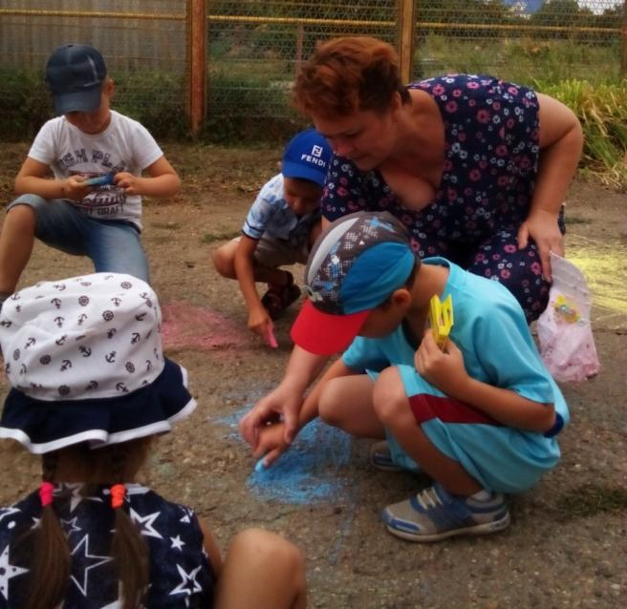
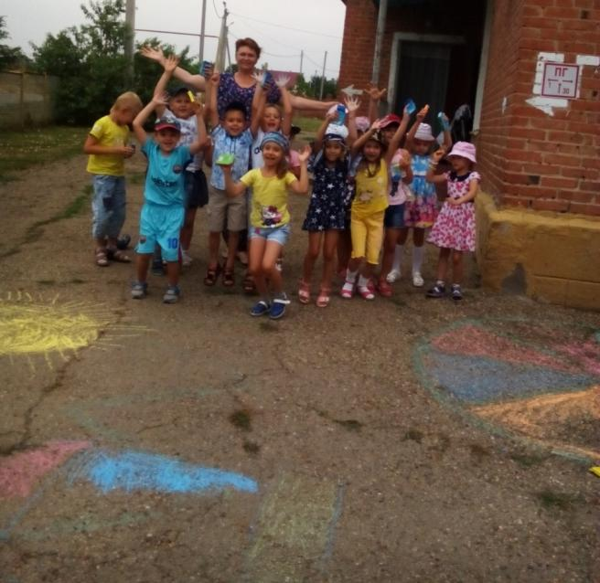
Конкурс рисунков на асфальте

Slide 17
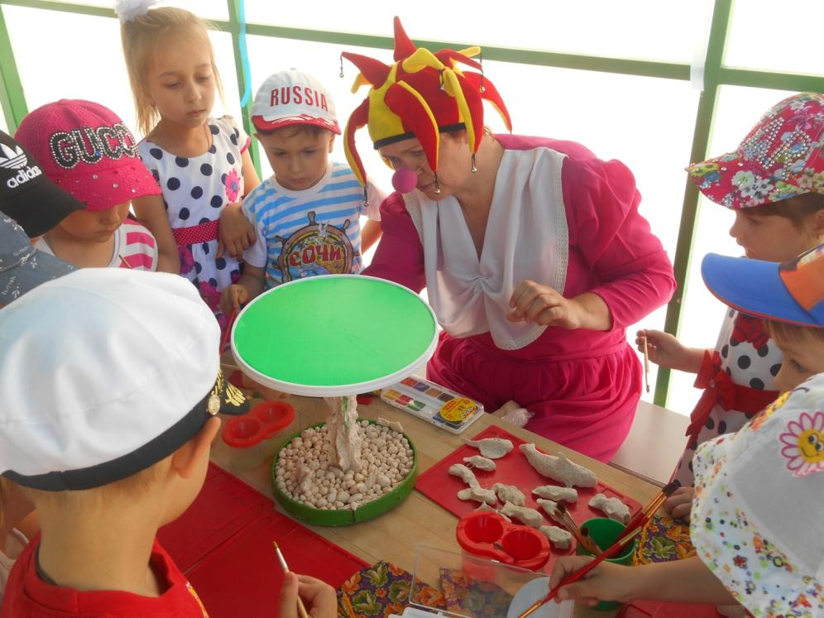
Лепка из солёного теста «Аквариум»

Slide 18
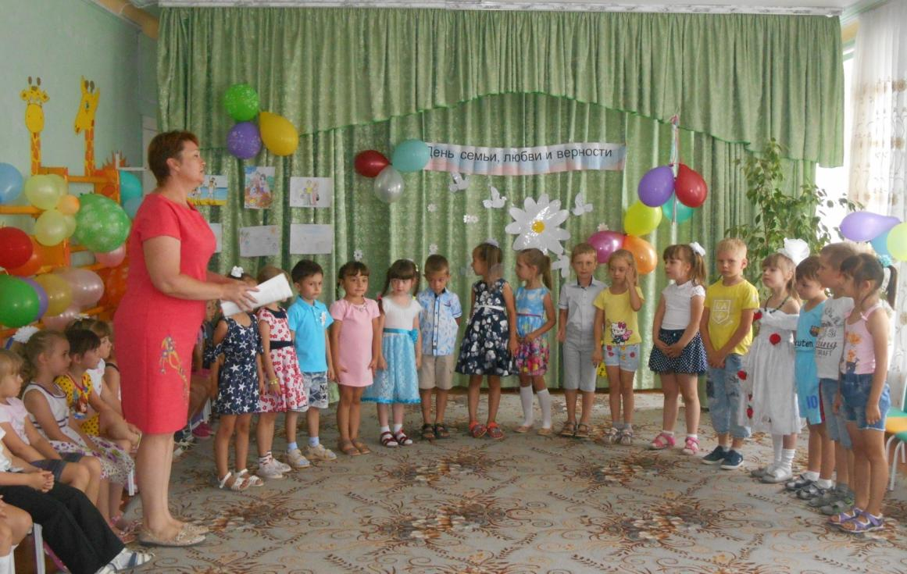
«День семьи, любви и верности»

